Slide 1

Olá! Tudo bem?
A partir de agora vamos fazer uma breve apresentação do sistema, são Informações imprescindíveis e muito legais... Chega ai...

Slide 2
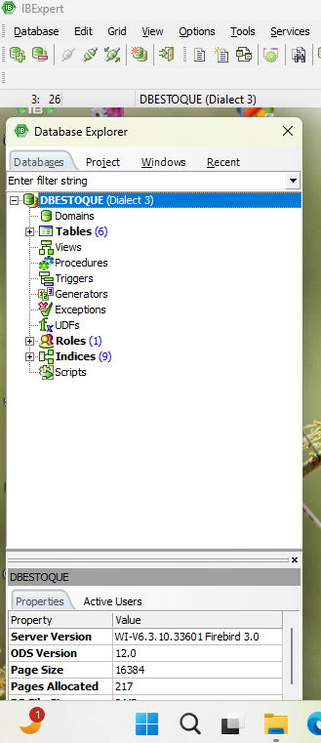
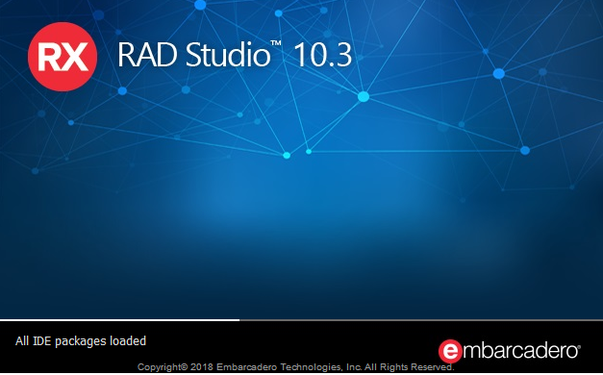
O sistema foi desenvolvido em Delphi XE Radio Studio 10.3, não usa componentes de terceiros, o único que o sistema usa é o DevExpress e o FireDac componente de acesso aos dados. O banco é o Firebird-3.0.10.33601. É a conselhavel instalar essa mesma versão até mesmo por questões de compatibilidade, não se preoculpe vai no pacote e vou fazer um tutorial de como instalar o mesmo.
Vamos lá??

Slide 3
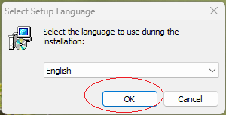
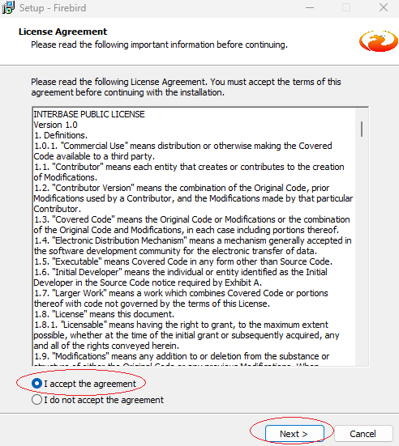

A instalação do FireBird é bem simples é só da Next, Next e Next... nos botões das telas a seguir.

Slide 4
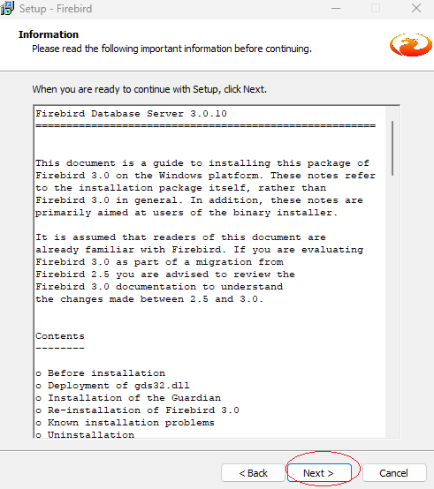
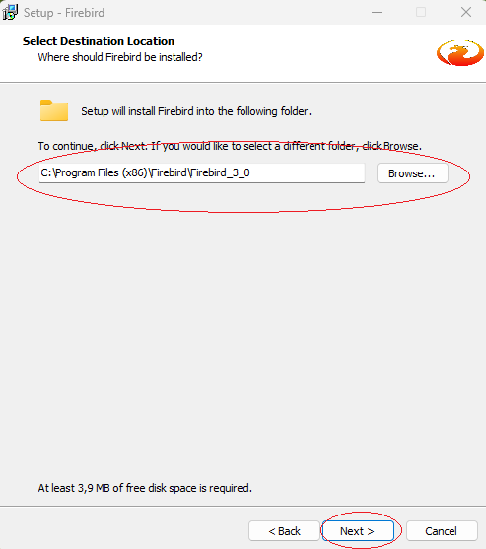
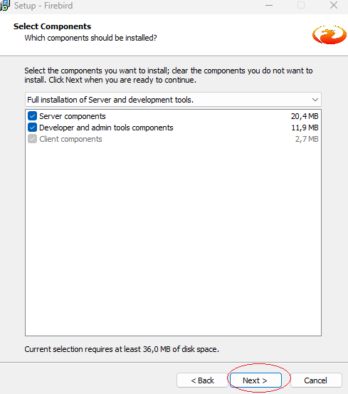
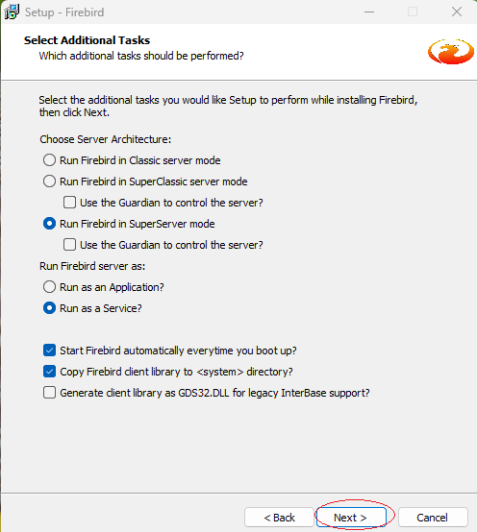
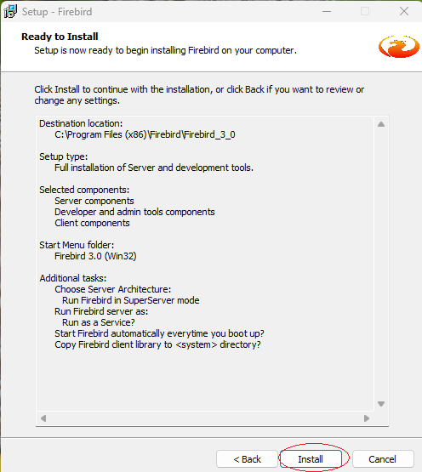
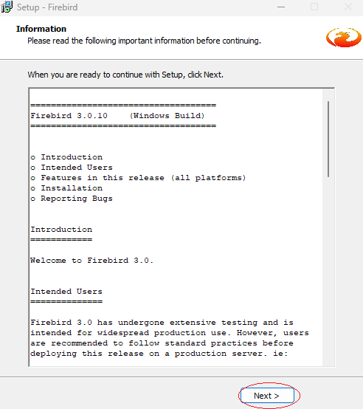
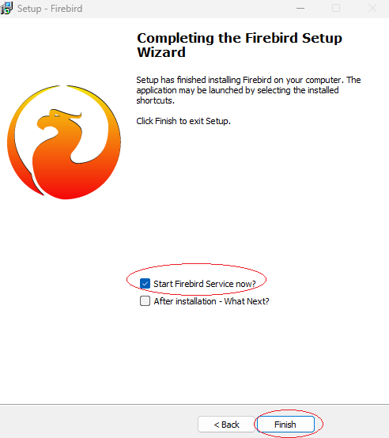

Slide 5

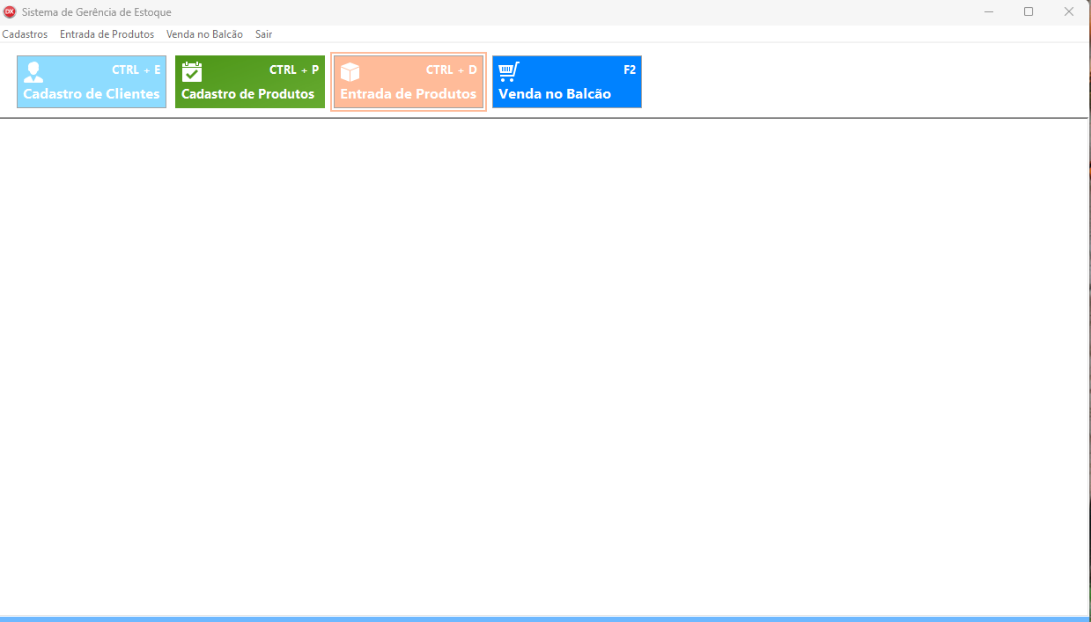
Bem, passado essa fase de instalação do FireBird, vou comçar a mostrar pra vocês as funcionalidades do sistema.
Bora lá?

Slide 6


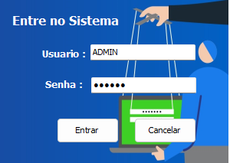
Vamos começar pela a tela de Login do sistema. Para se logar, basta digitar o Usuário: “ADMIN” e a Senha: “123456” e logo em seguida clicar no botão “Entrar” ou “Cancelar” para desistir.

Slide 7

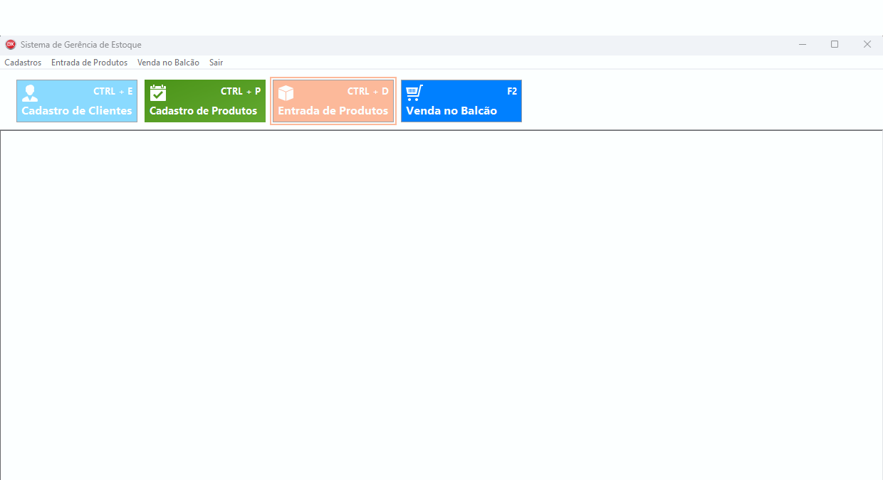



E ai está o nosso sistema...
Nele temos o menu principal na parte superior com os seguintes itens: “Cadastros” com “Clientes Ctrl+E” e “Produtos Ctrl+P”, “Entradas de Produtos” com “Entradas Ctrl+D” e “Venda no Balcão” com “Fazer Vendas F2” e logo mais a baixo, temos os atalhos: “Cadastro de Clentes Ctrl+E”,
“Cadastro de Produtos Ctrl+P” e “Vendas no Balcão F2”.

Slide 8



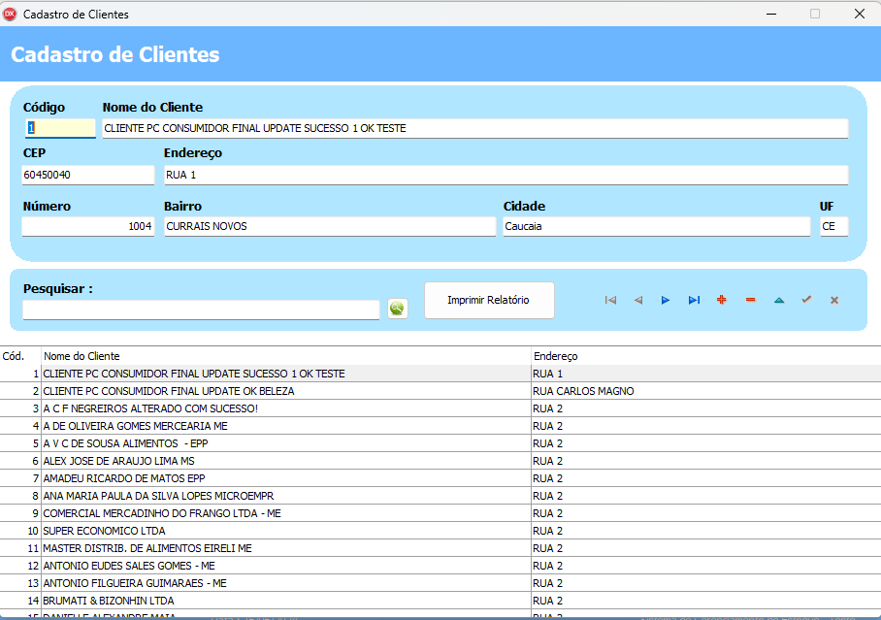

Olá de novo! Agora nois vamos detalhar as telas ou os cadastros e vamos começar com o “Cadastro de Cliente Ctrl+E”. Nesse cadastro é possivel realizar as quatro operações de um cadastro comum. São eles: “Consultar”, “Incluir”, “Alterar”, “Excluir” e tirar uma listagem ou um relatório. Observe nas imagens a baixo na barra Navgator é bem simples. Lembrando que em todas as telas é padrão.

Slide 9
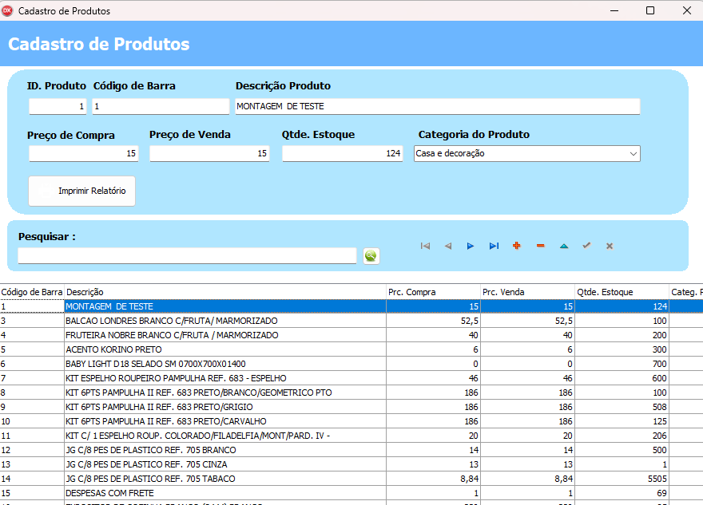
Olá! A próxima tela é “Cadstro de Produtos”. Lembre – se é um padrão. “Cadastro de Produtos Ctrl+P”. Nesse cadastro é possivel realizar as quatro operações de um cadastro comum. São eles: “Consultar”, “Incluir”, “Alterar”, “Excluir” e tirar uma listagem ou um relatório. Observe nas imagens a baixo na barra Navgator é bem simples.

Slide 10
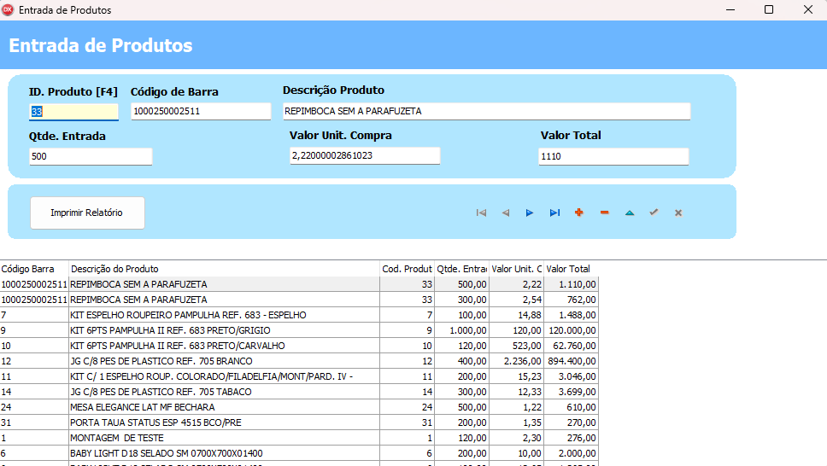
Olá! A próxima tela é “Entradas de Produtos”. Lembre – se é um padrão. “Entradas de Produtos Ctrl+D”. Nesse cadastro é possivel realizar as quatro operações de um cadastro comum. São eles: “Consultar”, “Incluir”, “Alterar”, “Excluir” e tirar uma listagem ou um relatório. Observe nas imagens a baixo na barra Navgator é bem simples.

Slide 11

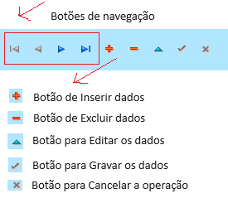
Só para reforçar...
Aqui acima você pode consultar informações, referente aos nomes de acordo com o cadastro que você está utilizando, se for “Cadastro de Cliente”, você digita uma parte do nome e o sistema consulta tudo que ele achar da quela parte que você digitou, depois é só clicar no botão verde.
Aqui é o botão de Imprimir dados que está na parte do Grid, é só clicar que sai um relatório.
Aqui como a imagem da barra de Navigator já mostra, você pode realizar as operações de “Inclusão”, “Alteração” e “Exclusão” dos dados.

Slide 12
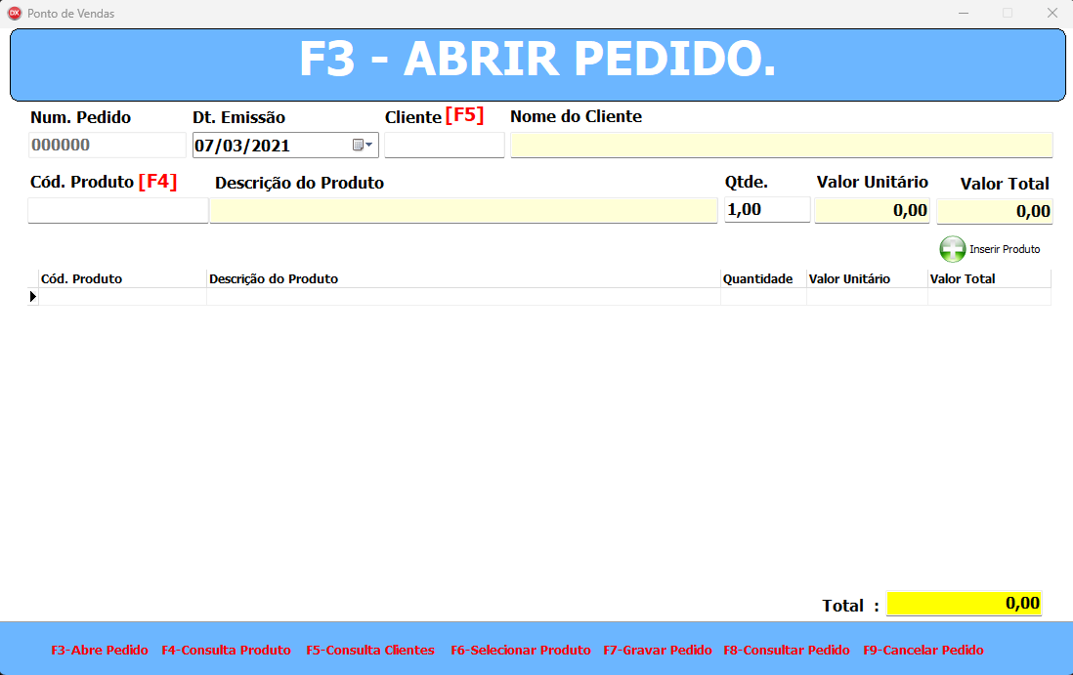
Agora nois vamos detalhar a tela de vendas!
Bem, nessa tela aqui é a onde vamos simular as vendas, a onde selecionamos o cliente e os produtos, e suas respectivas quantidades e no final ao finalizar o sistema gera um numero de um pedido e depois imprimi um cupom não fiscal.
F3 – Abrir pedido
F4 – Consulta Produto
F5 – Consulta Clientes
F6 – Seleciona produtos na tela de consulta
F7 – Grava Pedido
F8 – Consulta Pedido pelo Número que é gerado no final da
Operação
F9 – Cencela o Pedido

Slide 13
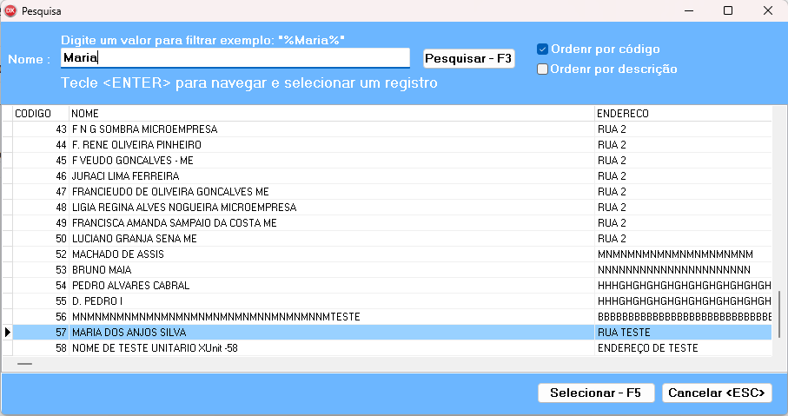
Aqui, a principio você vai digitar um valor e teclar F3, e ai como a imagem mostra o sistema vai consultar tudo referente ao valor que você passou. Ao dar <ENTER> o sistema pula para o grid e se tornará possível selecionar qualquer registro que você desejar.
Só para detalhar a consulta...
Algumas teclas de atalho :
<ENTER> - Para navegar e selecionar um registro
F3 – Efetuar a pesquisa.
F5 – Para selecionar um registro
<ESC> Fechar a Tela.

Slide 14
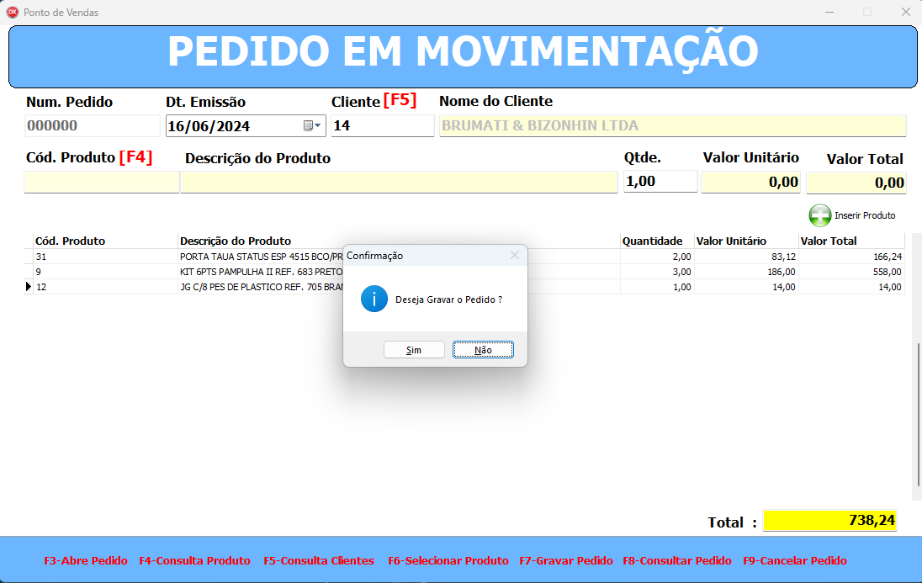
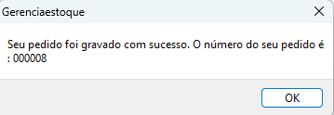
Agora nois vamos detalhar a finalização das vendas!
Depois que você abriu o pedido <F3> e preencheu todos os campos necessário e informou os produtos e teclou <F7> o sistema pergunta se deseja gravar o pedido, se a resposta for afirmativa, o sistema gera o numero do pedido, veja na tela a seguir.
Depois que foi confirmado o pedido, o sistema gera um número, veja na tela acima. Depois que clicou OK, o sistema pergunta se deseja imprimir o Pedido, veja na proxima tela

Slide 15
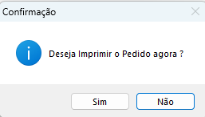
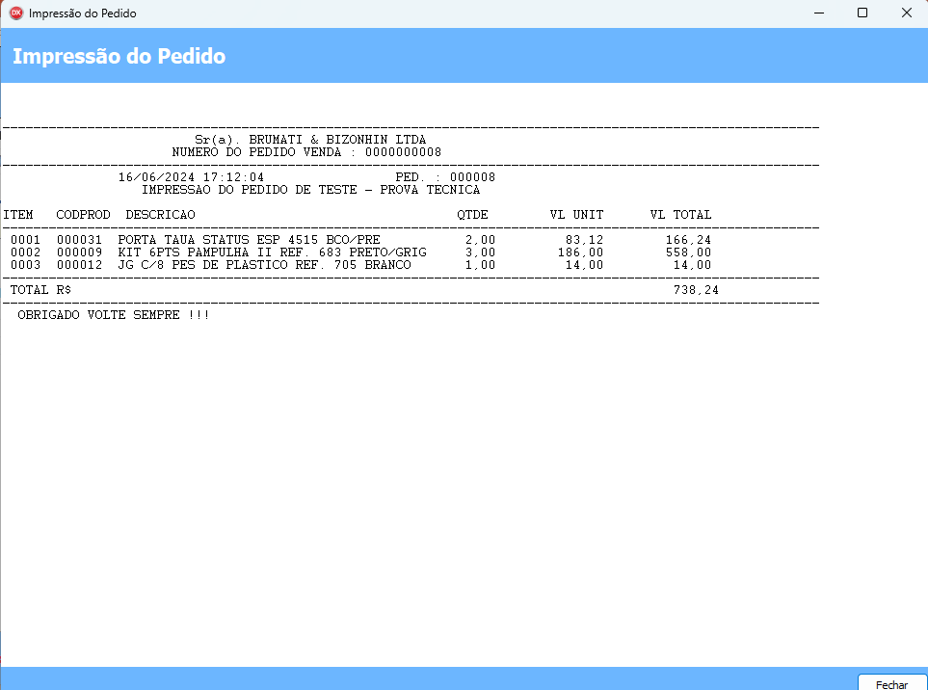
Continuando... O sistema pergunta se deseja imprimir o pedido, veja na tela ao lado.
Ao confirmar o sistema imprimi o pedido em tela. Veja na tela abixo
Observação: Tanto na entrada de produtos, quanto na Venda no Bancão, o sistema movimenta quantidades em estoque da tabela de produtos.

Slide 16
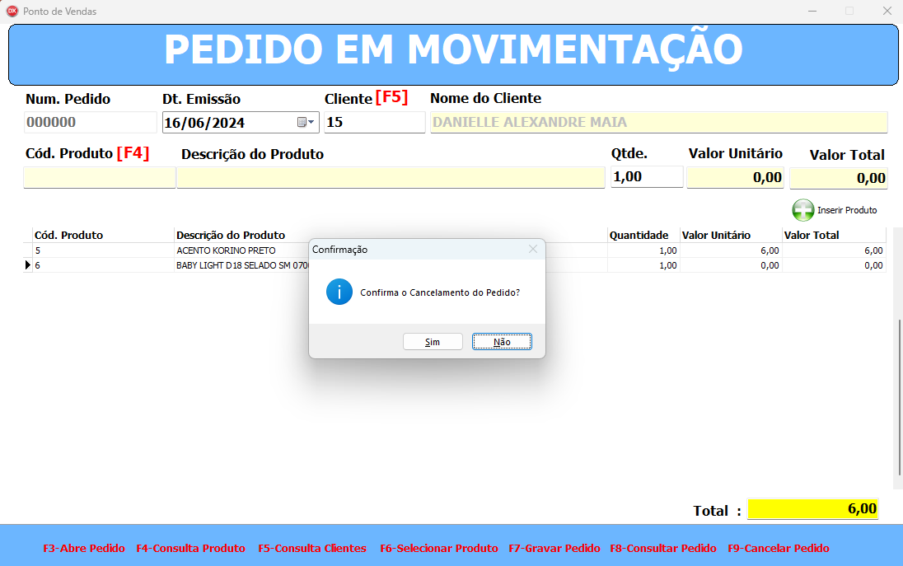
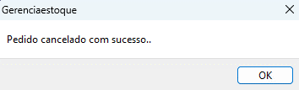
Agora, vamos ver o cancelamento do pedido.
Depois foi teclado <F3> e foi preencido o cliente e os produtos e viu – se a necessidade de cancelar, então foi teclado <F9>, ai o sistema pediu confirmação, se a resposta for a firmativa o sistema mostra uma mensagem, avisando que o pedido foi cancelado. Veja na tela a seguir. Ao clicar OK, o sistema limpa tudo e fica em modo de espera, aguardando que um novo pedido seja aberto.

Slide 17
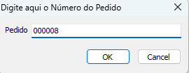
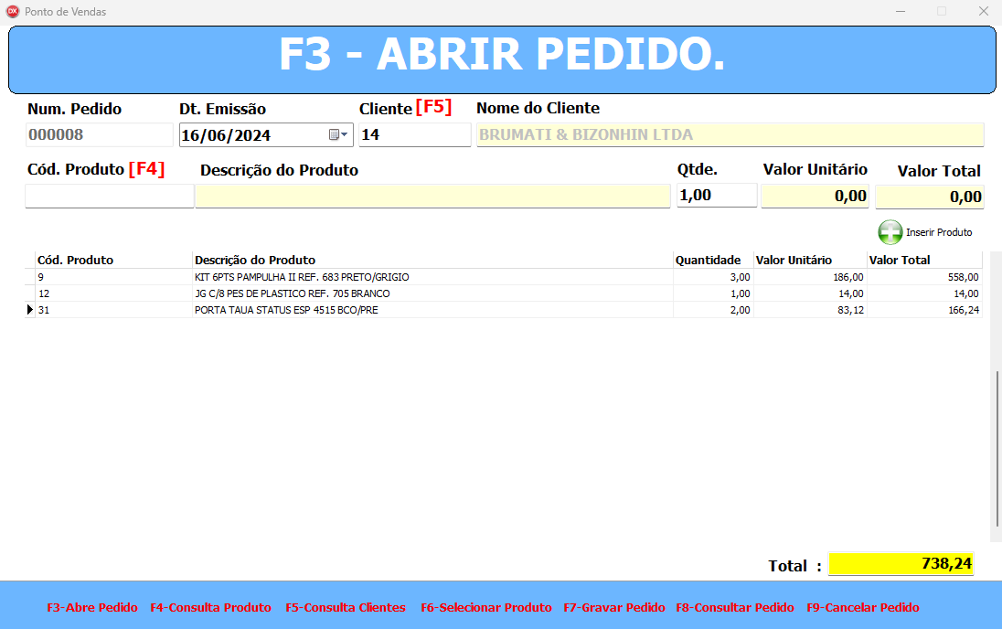
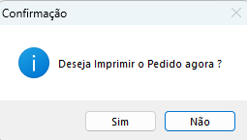
Agora, veremos ainda a consulta do pedido. Vamos usar o ultimo pedido que foi gerado o: 000008
Na tela do pedido ao teclar <F8> o sistema pedirá o número que deseja consultar. Ao digitar o número o sistema pedirá confirmação se deseja imprimir o pedido, sedo a resposta a formativa ou negativa o sistema vai mostrar o pedido na tela. Veja as telas a seguir.

Slide 18
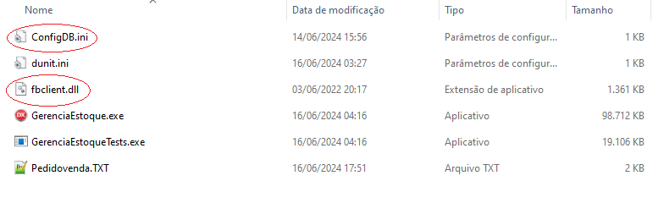
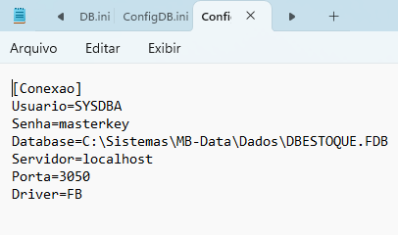
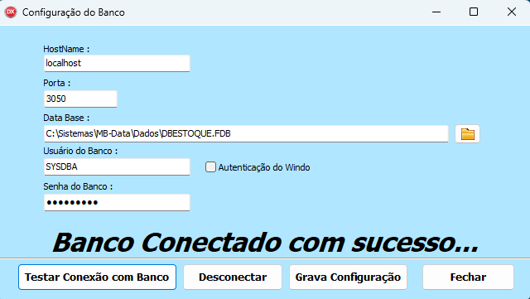
Agora, veremos só mais alguns detalhes por exemplo: algumas configuração de pasta.
O Executavel do sistema necessita que tenha alguns arquivos junto com ele: fbclient.dll e ConfidDB.ini.
Esse ConfigDB.ini, fica as configurações de banco, se ele não existir o sistema vai abrir uma tela para que seja informado as configurações de banco veja nas telas aseguir.

Slide 19
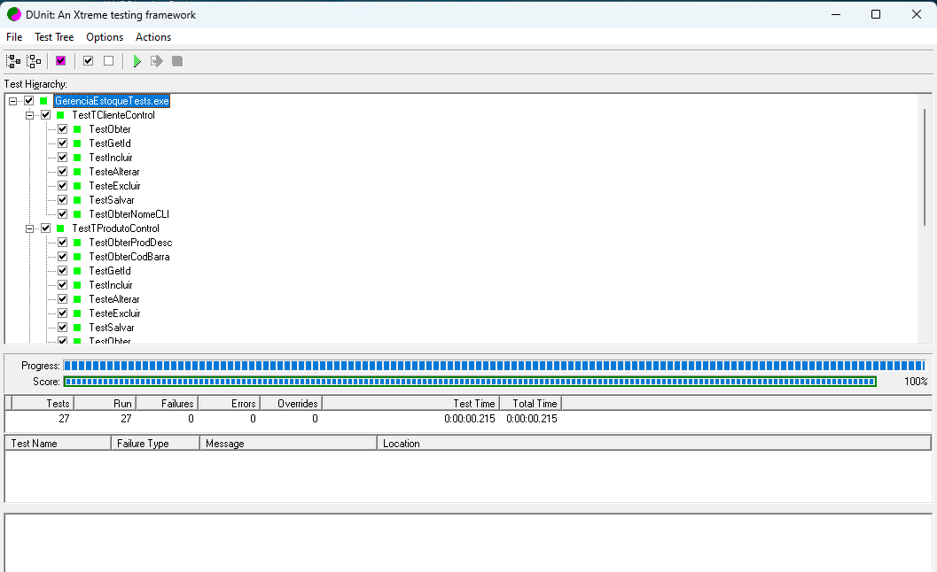
Agora para finalizar vou mostrar alguns Testes Unitário para testar as principais funções do sistema.

Slide 20
Muito Obrigado pela a sua atenção!
FIM

